Slide 1
Predicció del recobriment arbori a partir de dades LiDAR
Últims avenços fins el 01/03
Alejandro Donaire Èric Sánchez Pau Ventura

Slide 2
Nova concepció del problema (Machine Learning)
Agrupar les dades LiDAR per regions de 20x20m.
Extreure atributs de cada regió (altitud mitjana, # punts vegetació, etc.).
Relacionar els atributs amb el CC (Canopy Cover) a través de:
Visualitzacions de les dades
Tècniques estadístiques per mesurar la correlació
Models de Machine Learning

Slide 3
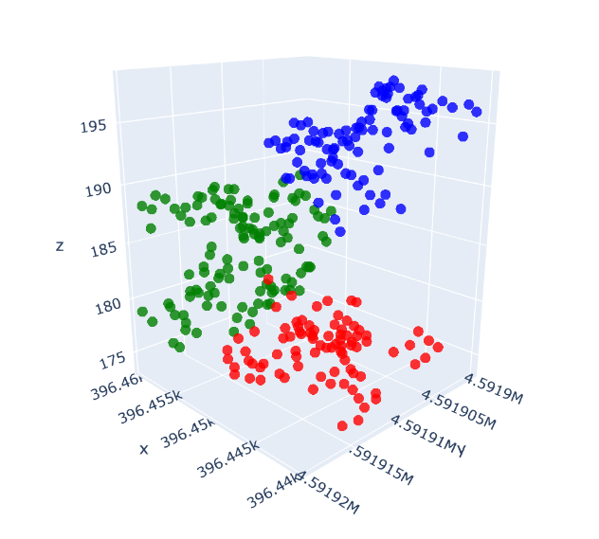
Atributs del model
Quantil de l’alçada
Nombre de punts classificats com ‘High Vegetation’
Nombre de píxels
Nombre de clústers (no implementat)

Slide 4
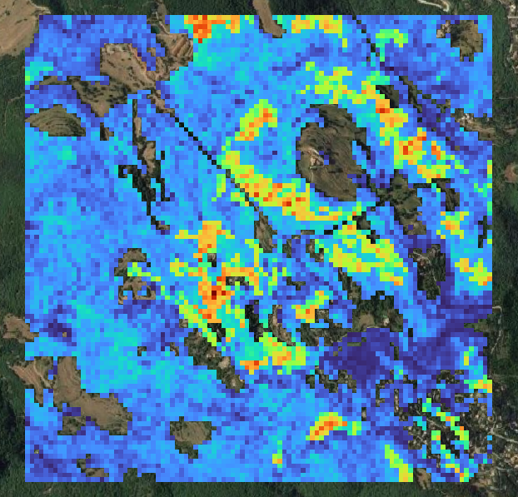
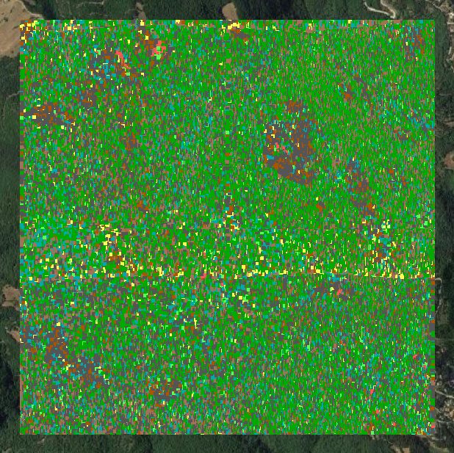
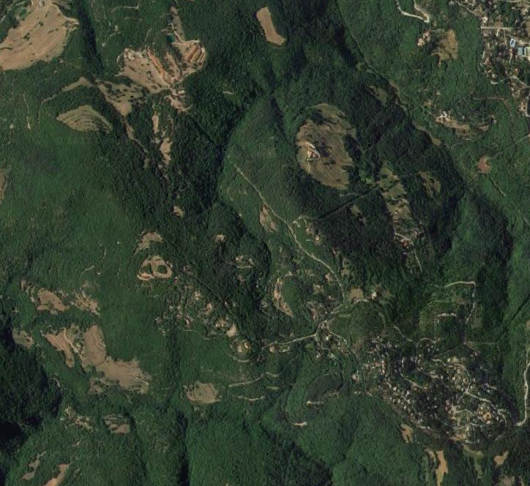
Models més potents → Conjunts de dades més grans
Nou conjunt de dades de 2km x 2km

Slide 5

Nous models de Machine Learning
Regressió lineal múltiple
Random Forest Regressor
XGBoost Regressor

Slide 6
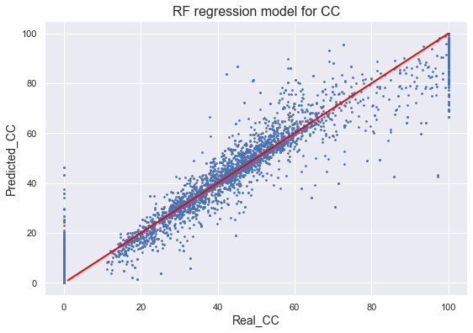
Random Forest Regressor
R2 score: 0.933
MAE: 4.205
Execution time: ~5 s

Slide 7
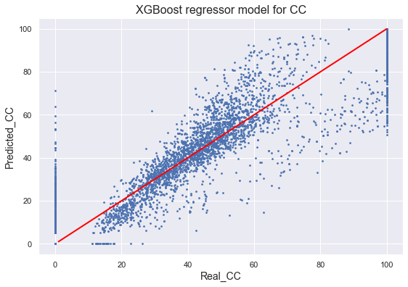
XGBoost
R2 score: 0.809
MAE: 8.402
Execution time: ~0.2s

Slide 8
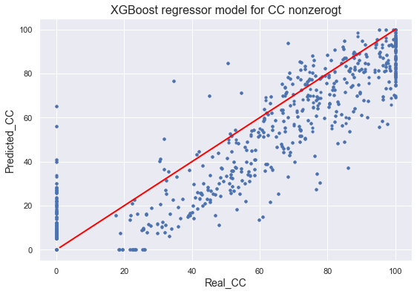
XGBoost Toy Dataset
R2 score: 0.885
MAE: 8.132

Slide 9
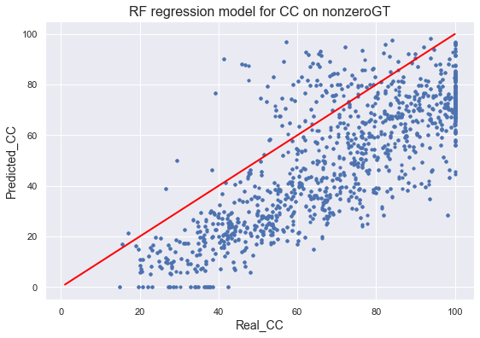
Random Forest nonzero DataSet
R2 score: -0.1959
MAE: 21.931

Slide 10


Problema d’escalabilitat
Actualment:
2 KM
350 Mb
10.000 rows
2 KM

Slide 11
Problema d’escalabilitat
Avantatges:
Temps de còmput baix (RF: ~5s, XGBoost: ~0.2s)
Resultats decents per a punts dintre del block.
Desavantatges:
No generalitzable (geografia massa regular)
Manca d’informació (10.000 rows)

Slide 12
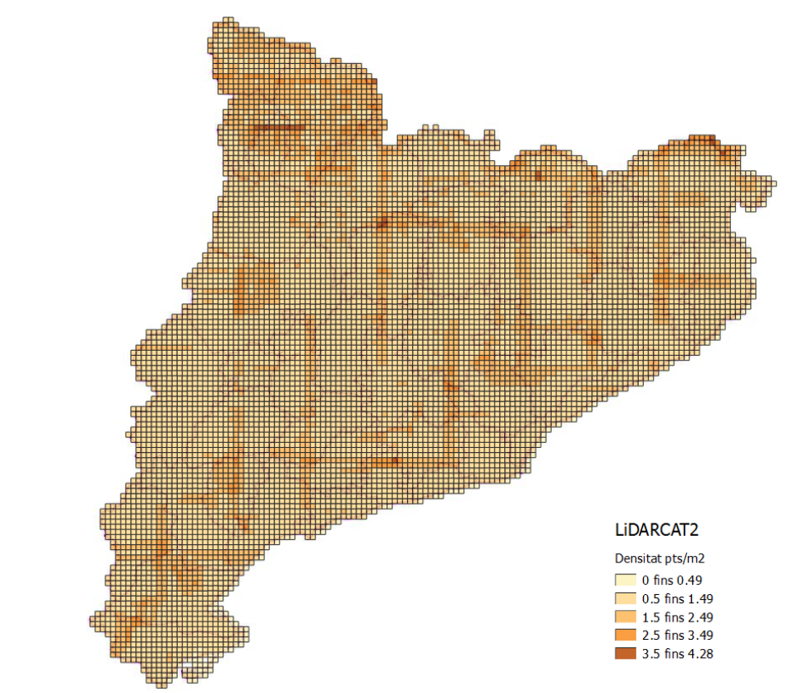
Problema d’escalabilitat
Escenari ideal:
x 8.000
2.800 Gb
x 80.000.000 rows
32.000km²

Slide 13
Futures millores
Model:
Hyperparameter tunning
Outlier detection
Feature Selection
Més atributs
Null imputation
Escalabilitat:
Entrenar amb més dades / dades més generals
Altres:
Comparar i usar diferents Groundtruths

